Slide 1
新北市 育才小學
環台淨灘走透透
減塑行動親子Go!
簡報之二
環台淨灘接力賽

Slide 2
環台淨灘接力賽
2/10
2/15
2/25
小琉球 大福漁港
2/17
2/24
3/11
旗津中洲沙灘
宜蘭外澳海灘
海山漁港 香山濕地
濱海休憩區
宜蘭永鎮
(自己籌辦)
金山沙珠灣海灘

Slide 3
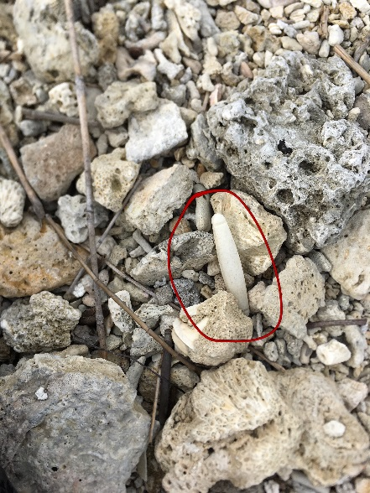
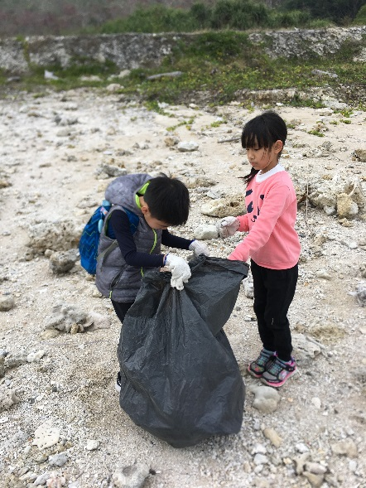
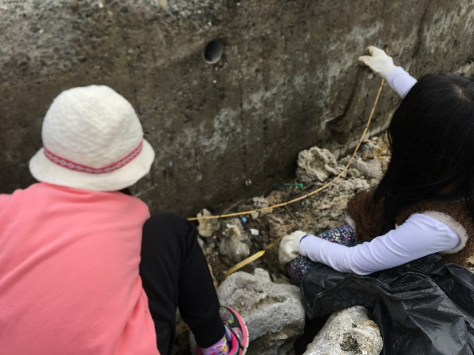
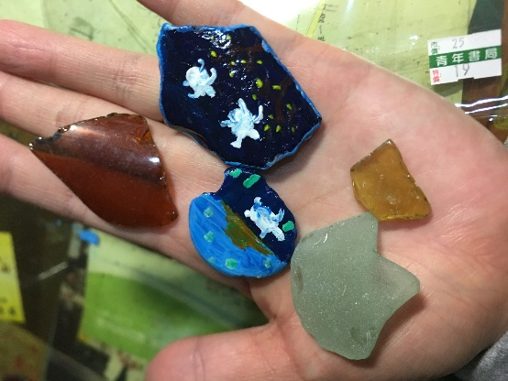
2/10第二場
小琉球
大福漁港海灘
寒流降臨的小琉球也有冷意，這次淨灘的海灘是礁石，所以非常不好行走，且有些垃圾是卡在岩縫中，需要把石頭搬開，有些還需要費很大的力氣才能把垃圾給挖出來。甚至有些垃圾的顏色與礁石很接近，如左圖的魚標，所以要仔細的看才能清走。
在這裡撿拾不少碎玻璃，我將它們帶回家再次利用，拿來彩繪當裝飾品。
海湧工作室會把這些碎玻璃彩繪成海灘貨幣，在一些商家流通。

Slide 4
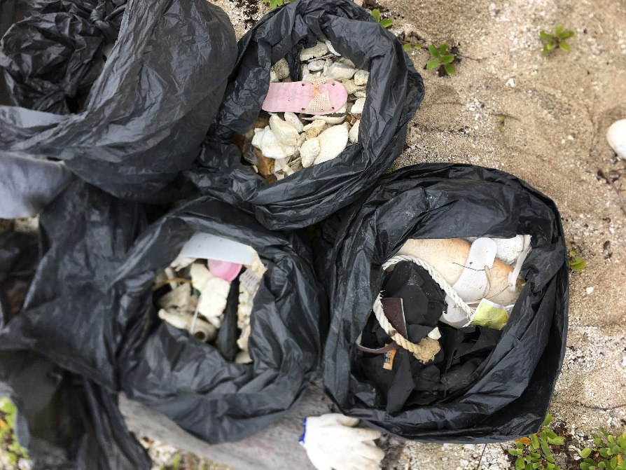
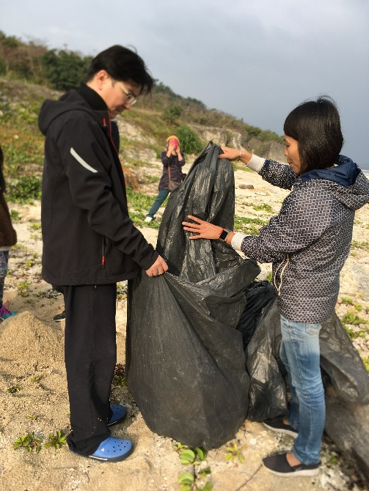
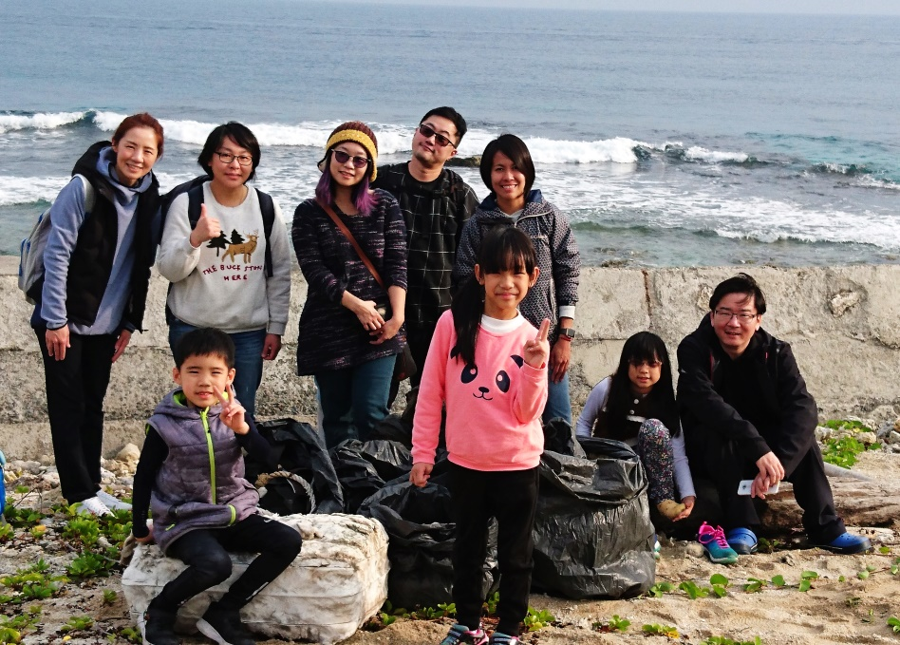
這次淨灘找了當地的朋友幫忙，雖然沒有做ICC數據分析，但我們也撿了五大袋垃圾，最後集中在一起，請朋友找清潔隊幫忙處理垃圾。
這個海灘讓我比較印象深刻的是，這邊撿到的塑膠吸管應該都已經曝曬很久了，因為一拾起就整個碎裂非常難處理，這裡也蠻多漁船防碰墊，這應該是和靠近漁港有關。

Slide 5
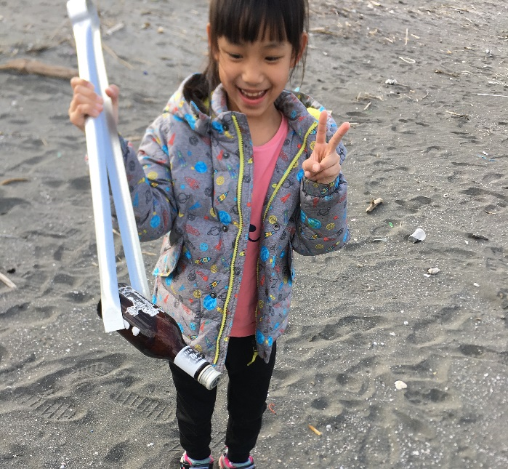
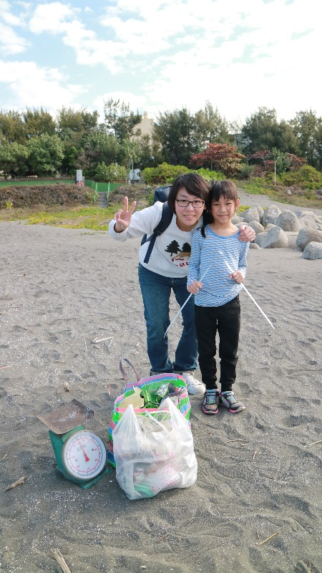
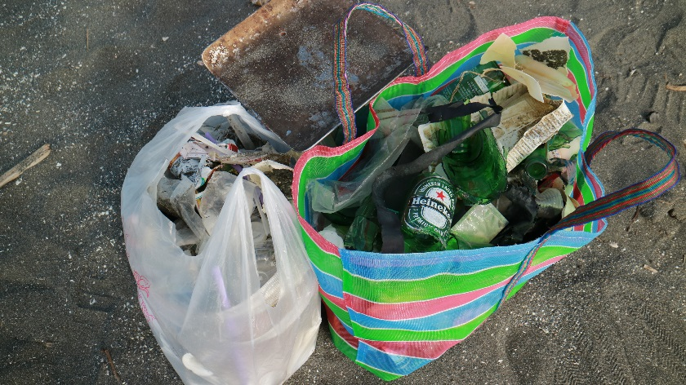
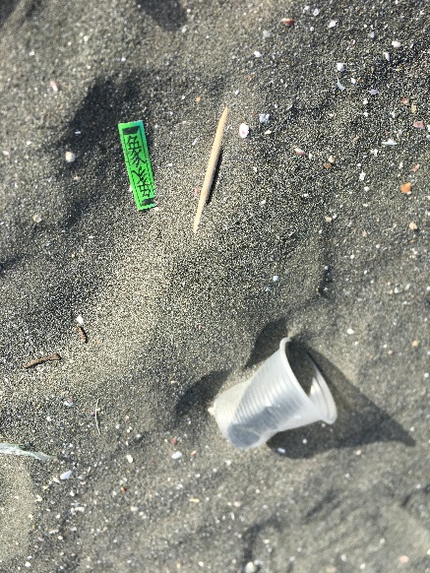
2/15第三場
旗津中洲海灘
苡潔過年前與媽媽討論，回高雄過年時要找時間去淨灘，這次我們來到旗津中洲，由於這邊比較少有遊客，所以垃圾量相當的多，我們自己帶了工具與磅秤來秤重，淨灘完的垃圾載到清潔隊處理。
這裡的垃圾有很多的玻璃酒瓶，還有紙牌與日光燈管，真的覺得人們太自私了，怎會將這樣的垃圾帶到海灘來呢?

Slide 6
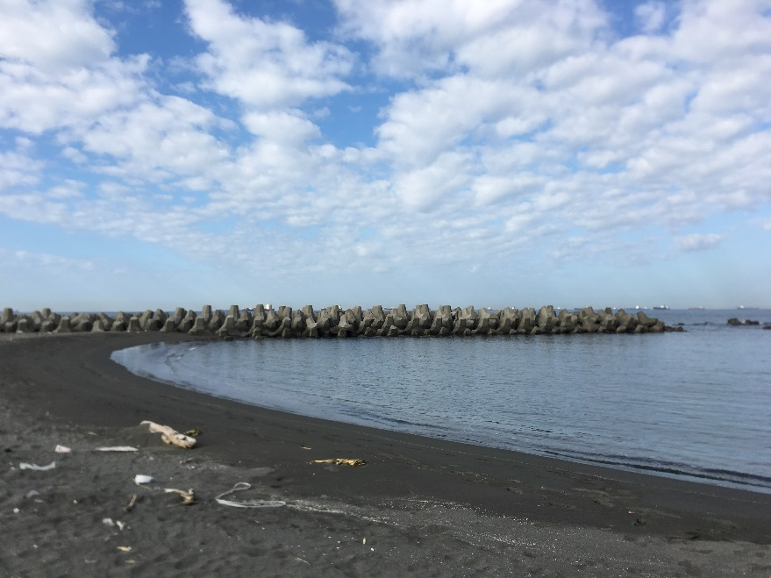
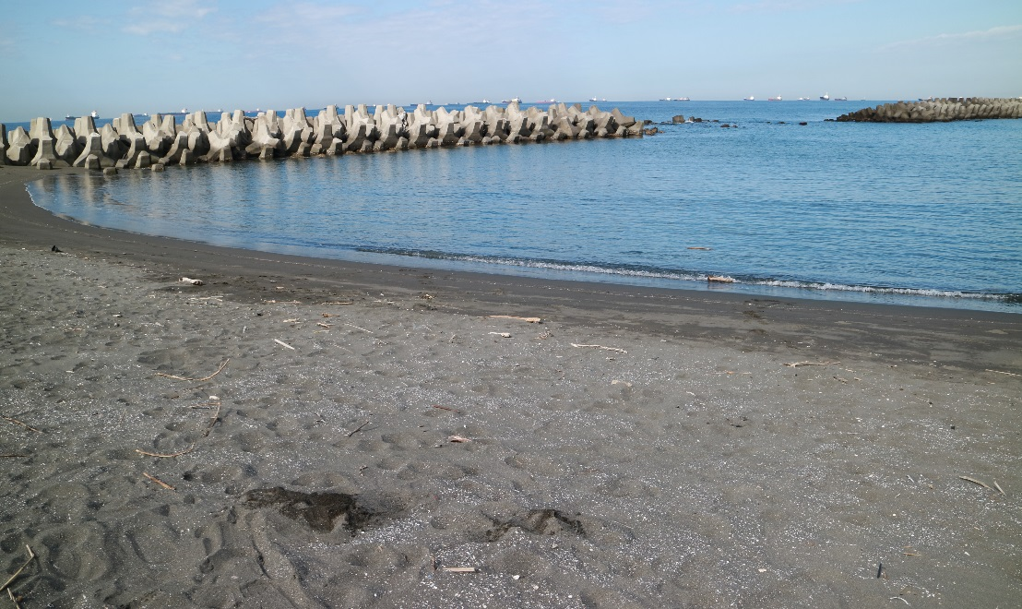
淨灘前
淨灘後
敵不過南台灣的毒太陽，苡潔與媽媽在短短一小時內也將這一小片沙灘作了一次美容，讓她恢復了漂亮的容貌! 有機會一定要再來!

Slide 7
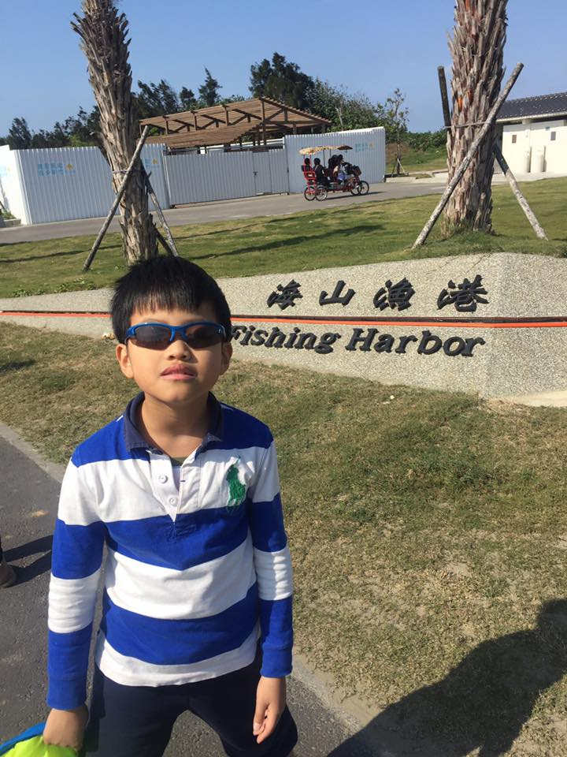
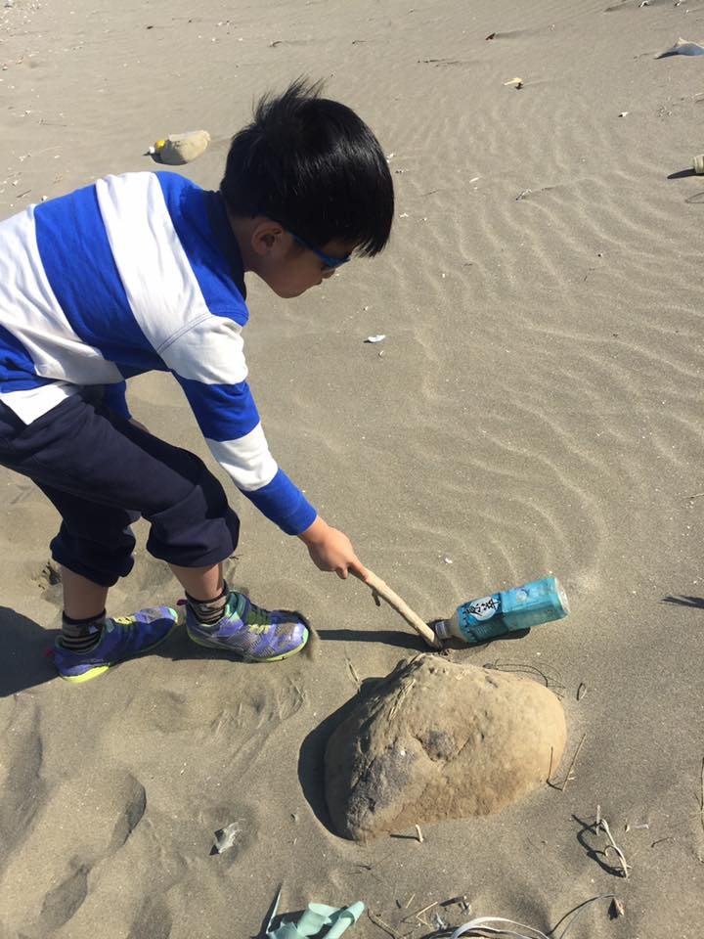
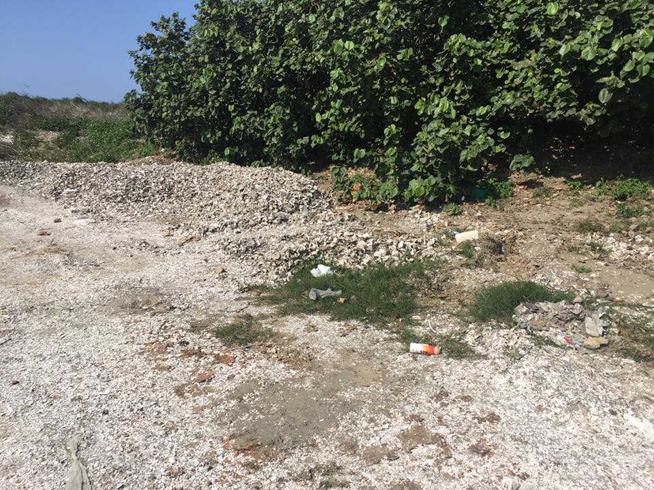
2/17第四場
海山漁港的香山溼地
香山濕地是宇雋母親的娘家，趁著過年回訪，一定要來這裡淨灘行動!

Slide 8
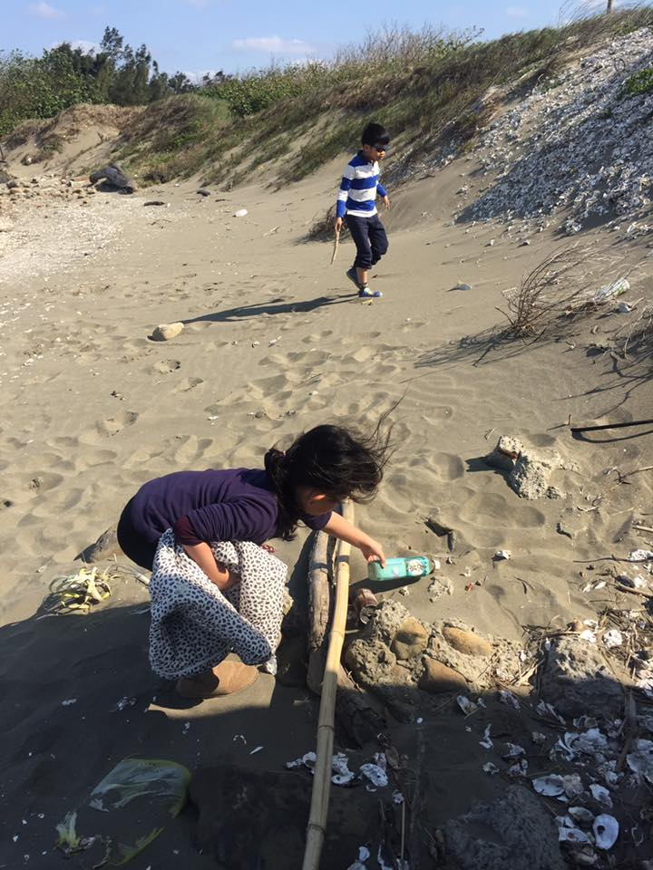
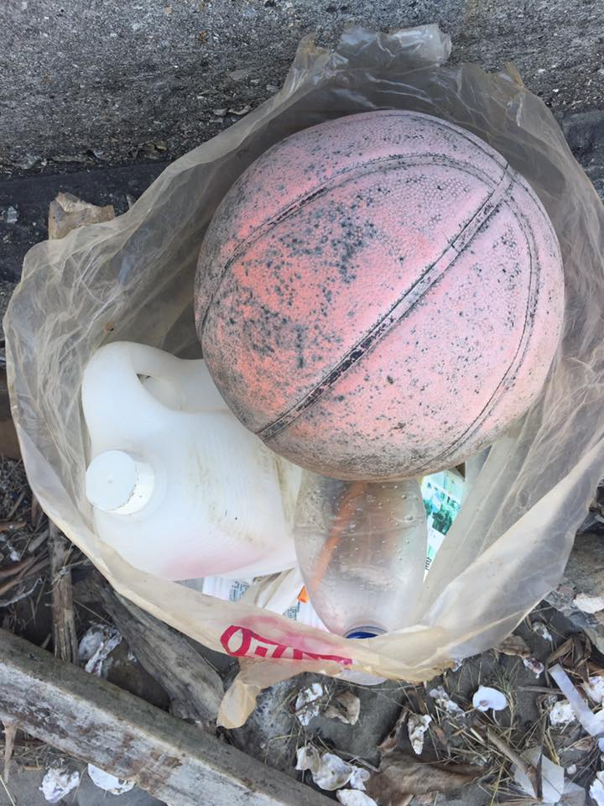
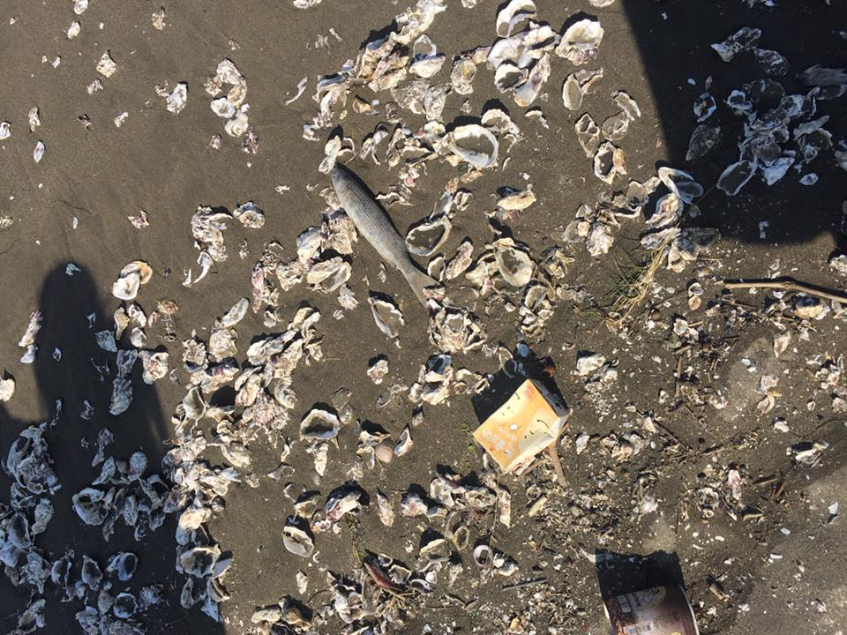
宇雋的感想:可能因為是溼地保護區的關係,所以垃圾不多,都是保特瓶、鐵罐、杯子，或其他較大型的垃圾。不像前次去淨灘，很多瓶蓋，吸管，煙頭等小型垃圾。 我還撿到一顆籃球..,為什麼有人會這麼壞,來到這麼美麗的海邊玩,還要把垃圾留在這兒?如果我是大官員,我會下令大家不準帶任何會變成垃圾的東西來到這兒,要到這兒,通通要經過檢查!對了還有堆得像山的蚵殼,但媽媽說,因為這兒有蚵田,所以會有這些。但蚵殼不會造成海洋污染嗎?

Slide 9
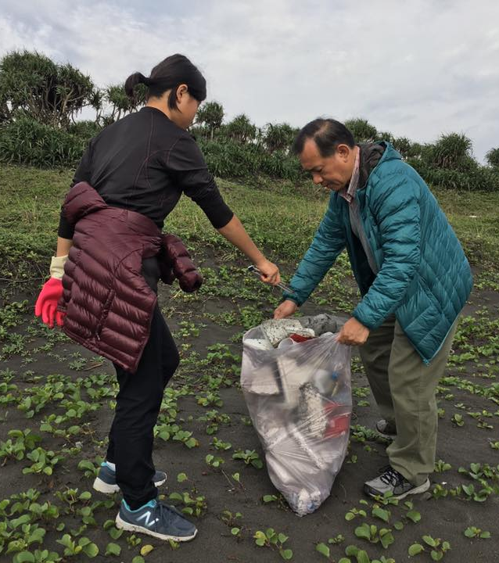
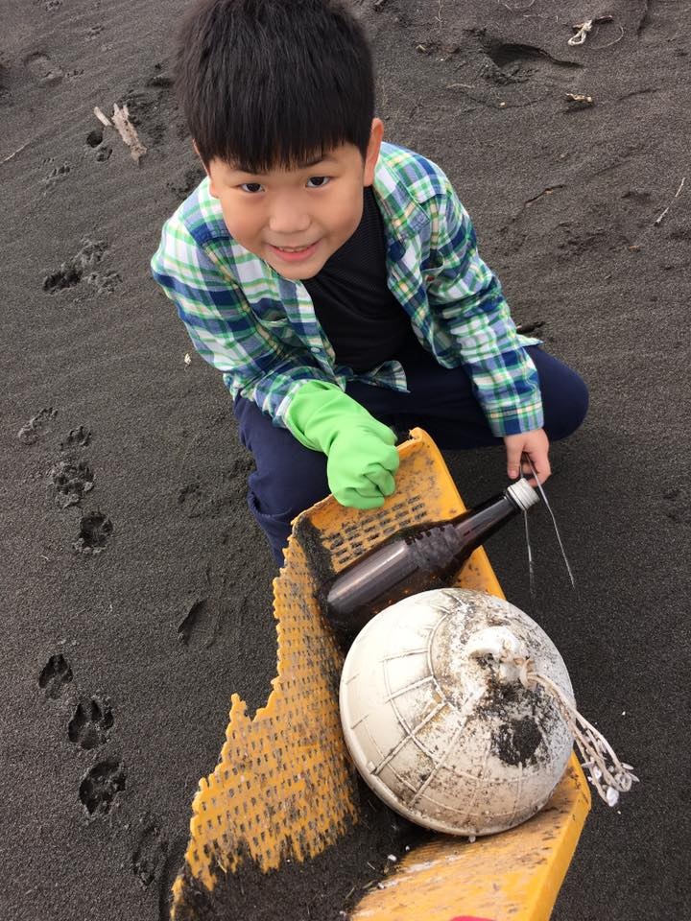
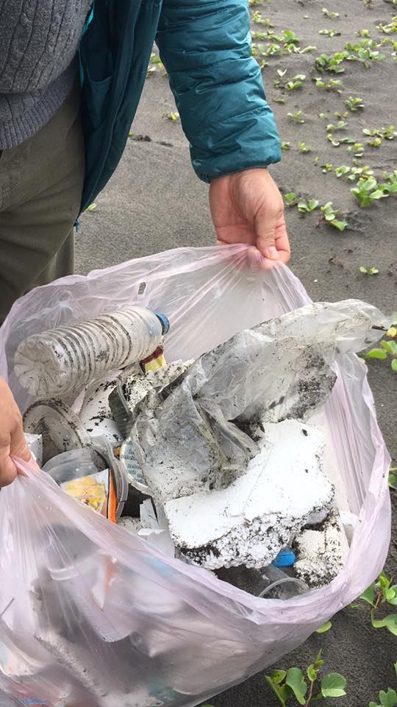
2/24第五場
宜蘭永鎮
濱海休憩區

Slide 10
詠舜的感想：一開始到海邊，放眼望去覺得很乾淨，好像沒有什麼好撿的，等走近時開始撿，不到一小時(大約一小時)的時間，中型垃圾袋一袋快要裝不下。
垃圾的組成有：
煙蒂(很多)、塑膠袋(很多)、吸管、塑膠杯(瓶)蓋、保特瓶、保麗龍(大小不一，很多)、泡麵碗、竹筷子及塑膠餐具、餅乾包裝(可樂果等)、漁網，還有一個大的玻璃酒瓶、一顆塑膠浮球(漁具)和一個塑膠水果籃(這些較大的垃圾無法裝入垃圾袋)
幸好淨灘結束後，有垃圾處理的志工媽媽在等我們，幫我們把垃圾拿去做處理，否則要處理垃圾將會是很大的一個問題(我們淨灘前都沒有想到垃圾處理的問題，因為沒有想到會有這麼多垃圾)
淨灘後，看到這些垃圾，我們覺得這都是人們在海邊抽煙、吃東西、喝飲料、泡麵、釣魚所留下來的。阿舜問：如果到海邊不要做這些事，是不是就會有效減少這方面的垃圾了呢?

Slide 11
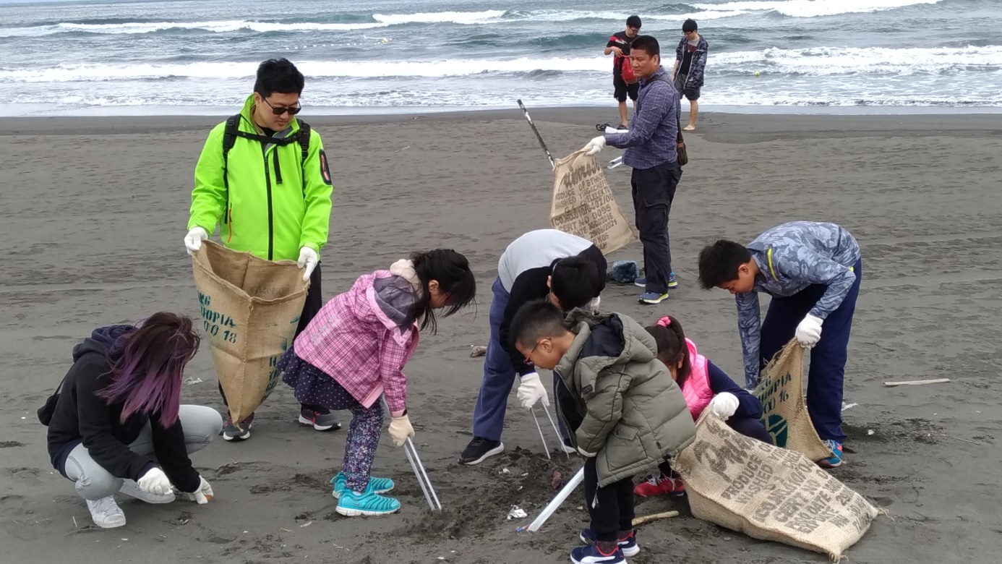
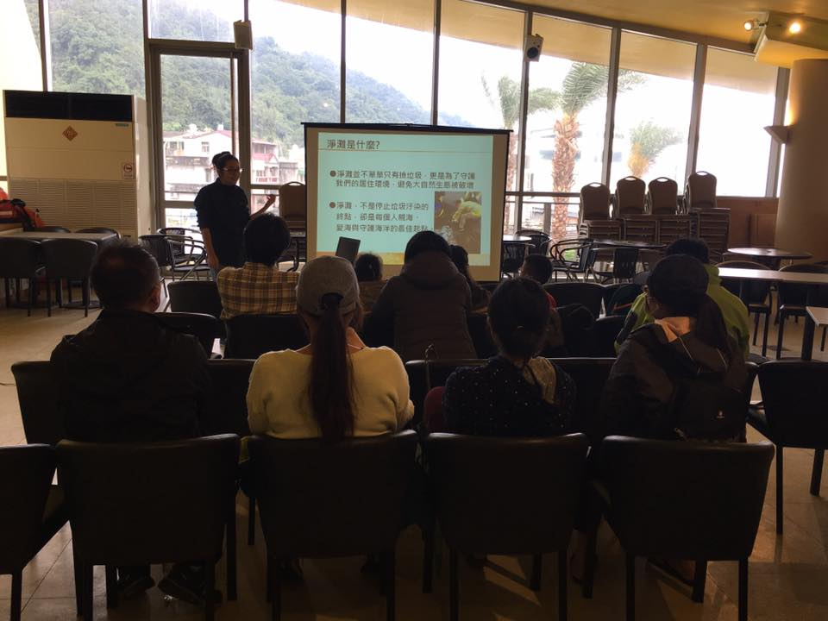
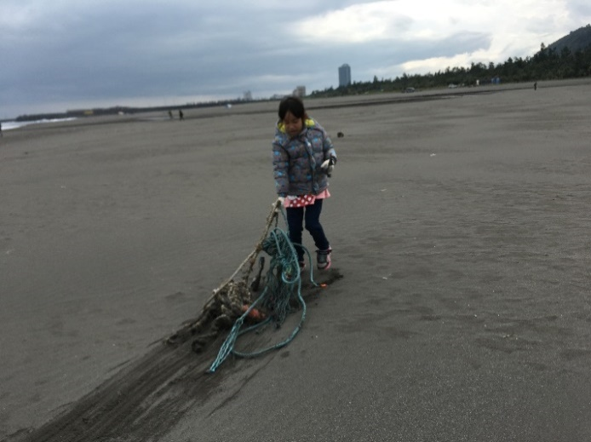
2/25第六場
宜蘭外澳海灘
主辦單位九號咖啡館先跟大家說明了淨灘的概念和原則，提供手套、夾子和裝咖啡豆的粗麻布袋。還提醒我們搬不動就請工作人員幫忙，我們心想：垃圾有可能多到搬不動嗎?

Slide 12
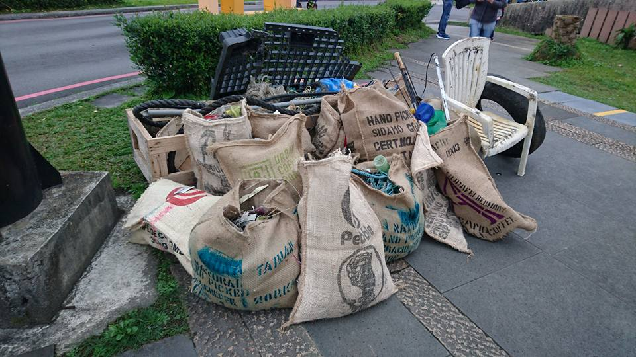
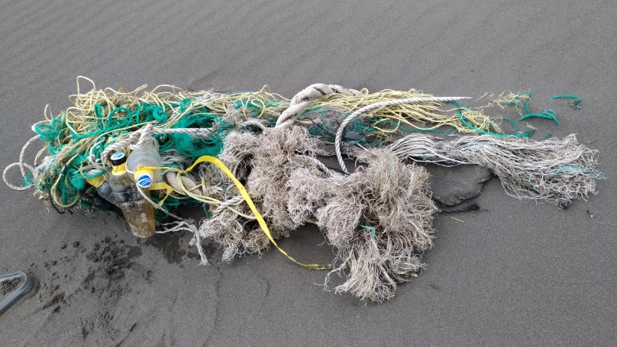
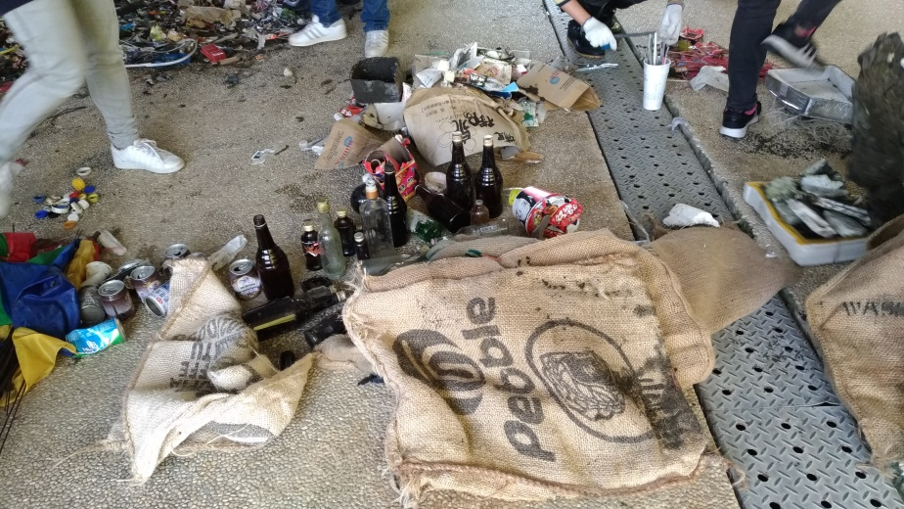
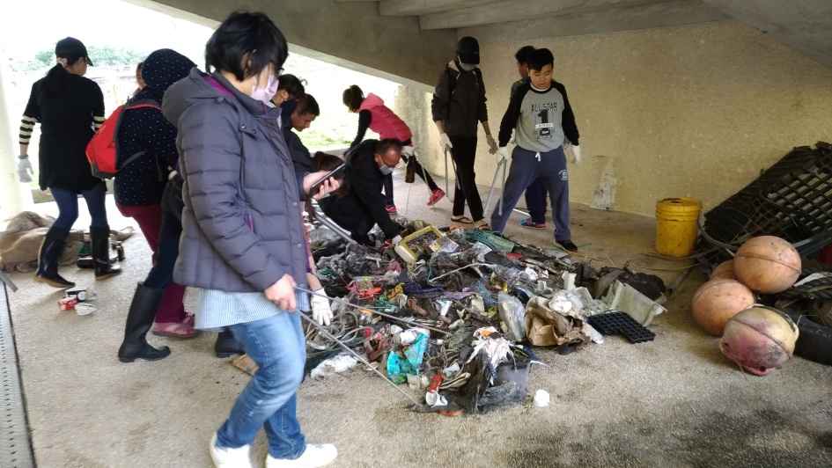
分類垃圾之後，主辦單位用咖啡豆的粗麻布袋盛裝垃圾，並通知清潔隊來載走處理。
今天的垃圾有許多漁網，大部分的漁廢垃圾都太重了，連大人都無法移動，只好先留在沙灘上。

Slide 13
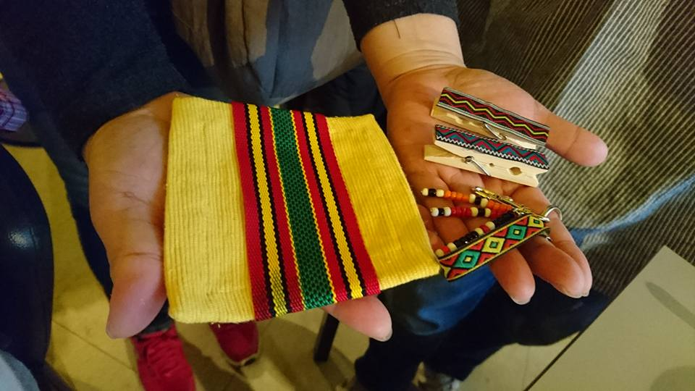
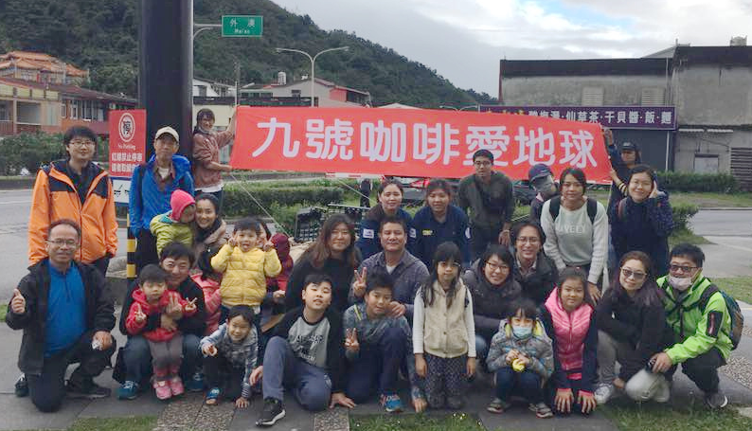
此次的淨灘完後有做了分類與秤重，一共有147.5kg，因為有很多大型漁廢垃圾，且比率占了快一半，這真是不可思議。看起來這裡的垃圾大部分是有人刻意留在這裡的，我們也撿到了許多籃球、鞋子、沖天炮、酒瓶，還有數不清的飲食包裝和菸蒂。
九號咖啡館外澳店真的很用心，每個月都會辦淨灘，並送給淨灘夥伴紀念品和餐點。但今天還是有一堆垃圾，可見垃圾是撿不完的!

Slide 14
垃圾量數據統計
kg
從此次的活動中，我們覺得漁民捕完魚後，應該自行處理不要的垃圾，遊客到這裡遊玩也應該遵守規則，海灘管理者可以提供多一些垃圾桶及垃圾處理服務。

Slide 15
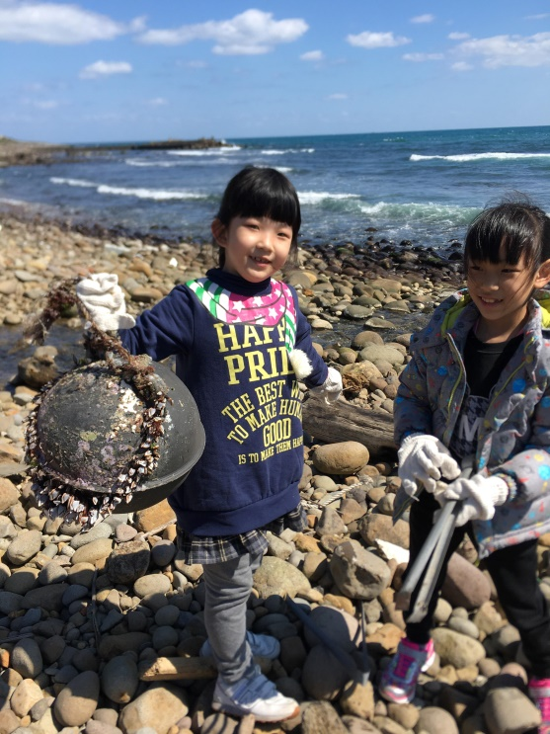
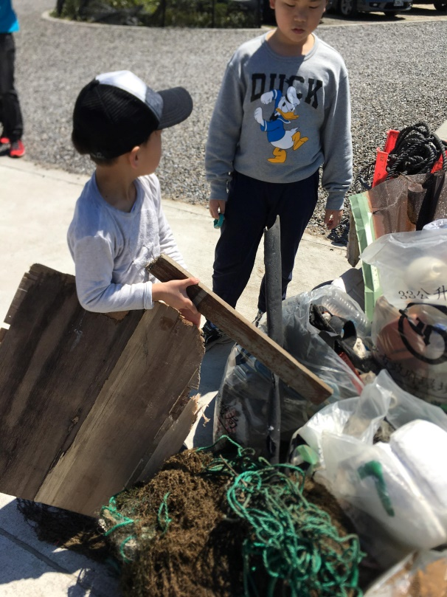
3/11第八場
金山沙珠灣海灘
淨灘這麼多次後，大家開始拼命搜尋網路上的淨灘活動，而孩子們提出了自己辦淨灘的想法。於是我們打電話聯絡北觀，預定在沙珠灣號召大家來淨灘。當天有許多沒有淨過灘的朋友也來了，總計超過70人參與!

Slide 16
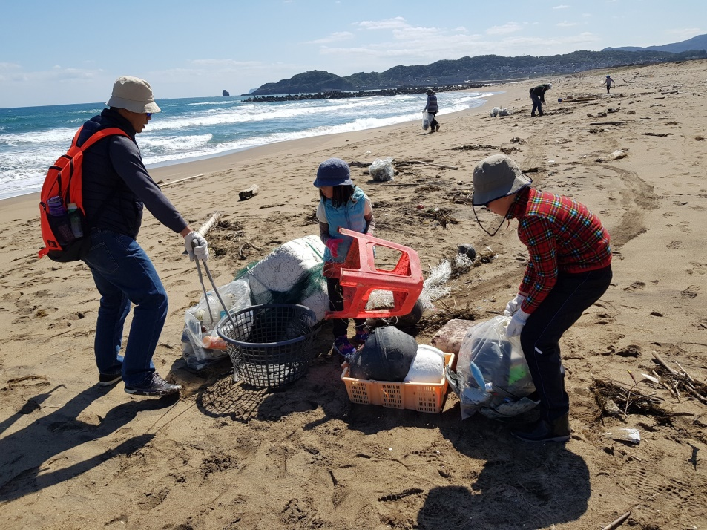
我們把跟北觀申請的68個塑膠袋都用掉了，沙灘上還是有好多垃圾，這是第一次，我們感覺垃圾怎麼清都清不完，不只本地人製造的垃圾多，從海外飄來的垃圾也不少。

Slide 17
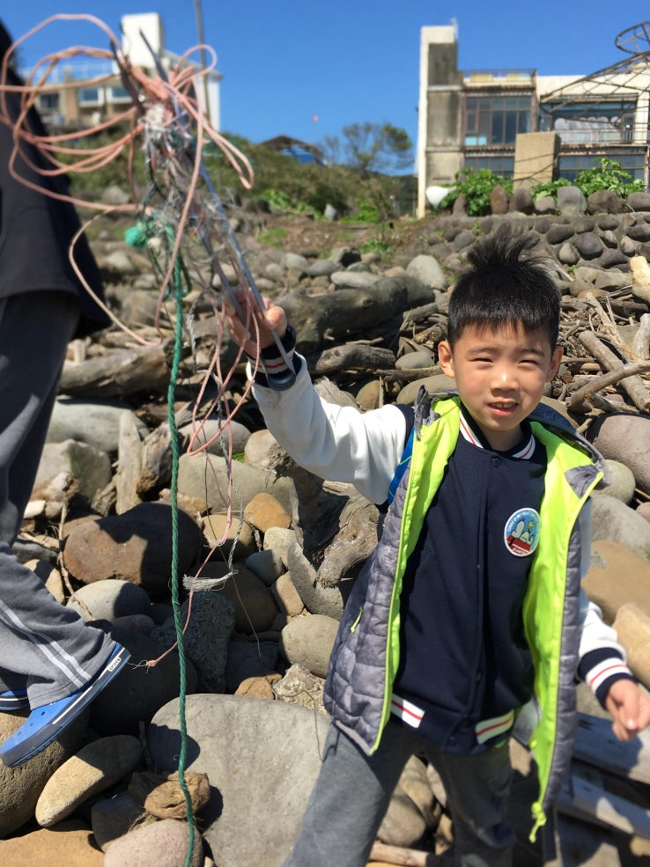
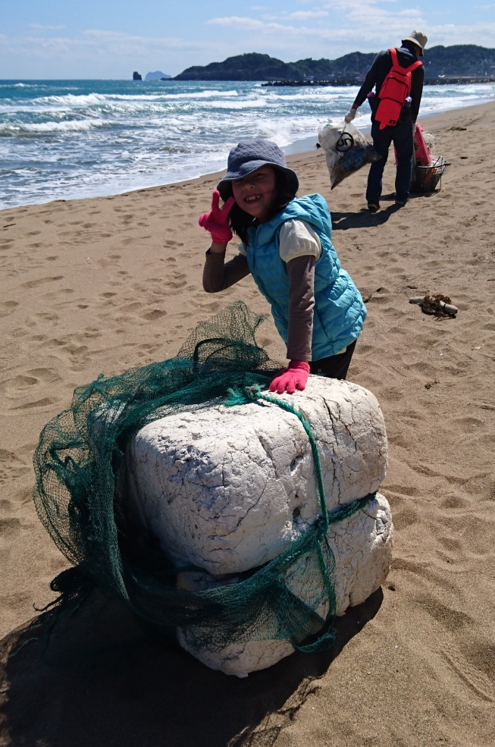
這次的淨灘因時間因素，沒有做到分類、秤重、紀錄，僅能將垃圾整理讓新北市清潔隊收取，但是這次的震撼教育，讓許多家庭心中埋下了環境保護的種子，越來越注重減塑問題。

